Slide 1
Алгебра
7 сынып
IІ тоқсан

Slide 2
Сызықтық функциялардың графиктерінің өзара орналасуы

Slide 3
Оқу мақсаты:
7.4.1.8 графигі берілген функцияның графигіне параллель немесе қиятын сызықтық функцияның формуласын табу

Slide 4
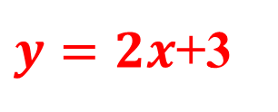


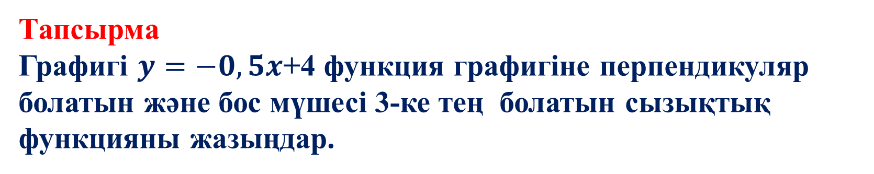

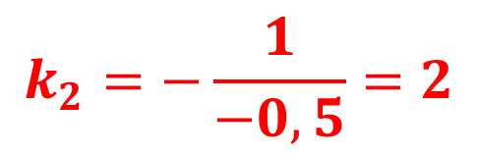
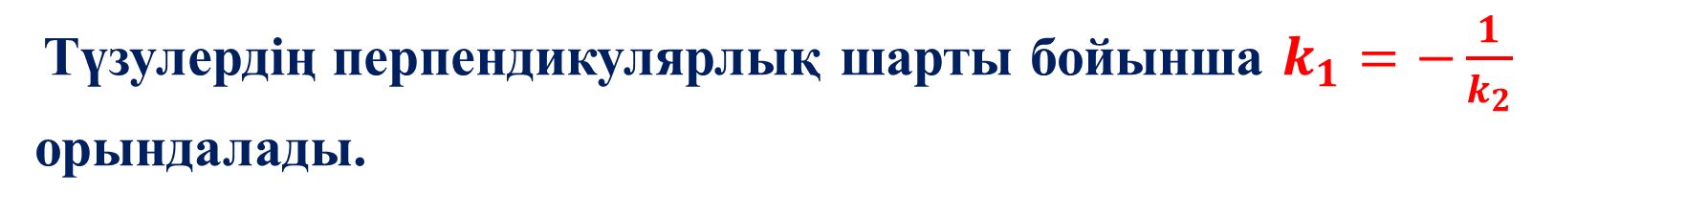
Тапсырма
Графигі $y=−0,5x$+4 функция графигіне перпендикуляр болатын және бос мүшесі 3-ке тең болатын сызықтық функцияны жазыңдар.
Шешуі:
Түзулердің перпендикулярлық шарты бойынша $k_{1}=−\frac{1}{k_{2}}$ орындалады.
Есеп шарты бойынша
$$k_{1}=−0,5$$
$$k_{2}=−\frac{1}{−0,5}=2$$
Есеп шарты бойынша
$$b_{2}=3$$
$y=2x$+3
Жауабы:
$$y=2x\text{+}\text{3 }$$

Slide 5
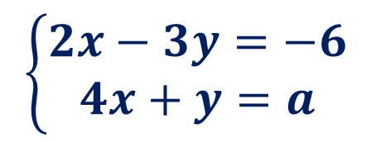
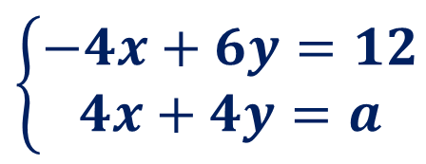
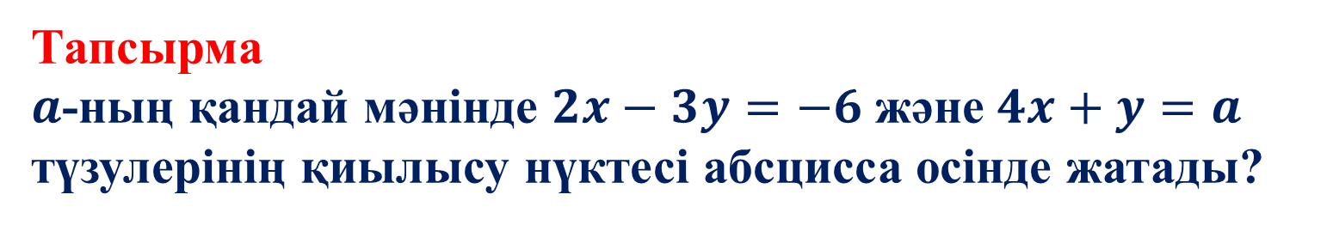
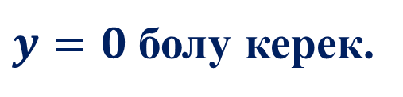

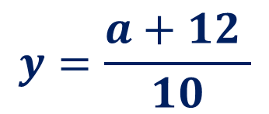


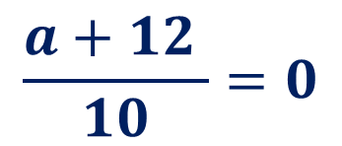
Тапсырма
$a$-ның қандай мәнінде $2x−3y=−6$ және $4x+y=a$
түзулерінің қиылысу нүктесі абсцисса осінде жатады?
Шешуі:
Абсцисса осінде жататын нүкте ($x$; 0) түрінде болады.
$$\left\{\begin{matrix}2x−3y=−6 \\ 4x+y=a\end{matrix}\right.$$
$$\left\{\begin{matrix}−4x+6y=12 \\ 4x+4y=a\end{matrix}\right.$$
$$y=\frac{a+12 }{10}$$
$$10y=a+12$$
$y=0$ болу керек.
$$\frac{a+12 }{10}=0$$
$$a+12=0$$
Жауабы:
$$a=−12$$

Slide 6

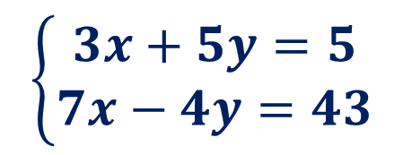
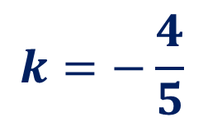
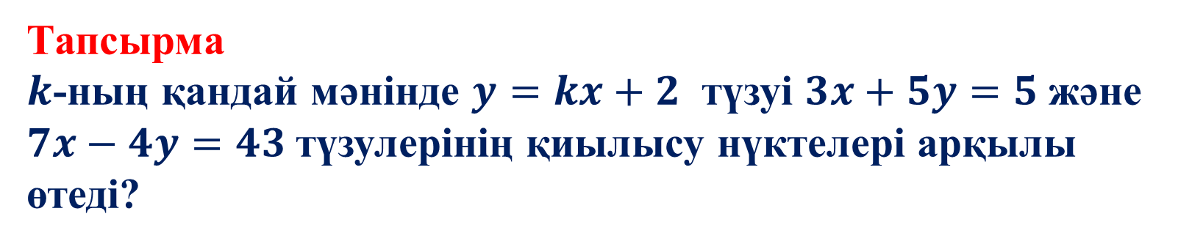
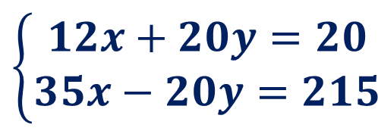
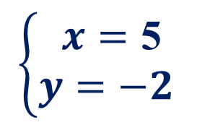


Тапсырма
$k$-ның қандай мәнінде $y=kx+2$ түзуі $3x+5y=5$ және $7x−4y=43$түзулерінің қиылысу нүктелері арқылы өтеді?
Шешуі:
Берілген екі түзудің қиылысу нүктесін тауып алайық.
$$\left\{\begin{matrix}3x+5y=5 \\ 7x−4y=43\end{matrix}\right.$$
$$\left\{\begin{matrix}12x+20y=20 \\ 35x−20y=215\end{matrix}\right.$$
$$\left\{\begin{matrix}x=\text{5} \\ y=−2 \end{matrix}\right.$$
$$47x=235$$
Үшінші белгісіз түзу де осы нүкте арқылы өтеді.
Сондықтан табылған нүкте координаталарын үшінші теңдеуге қоямыз.
$−2=5k+2$
$$k=−\frac{4}{5}$$
$$k=−\frac{4}{5}$$
Жауабы:

Slide 7
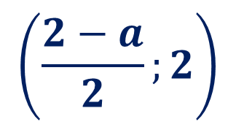
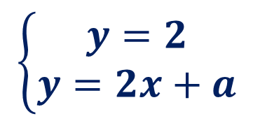


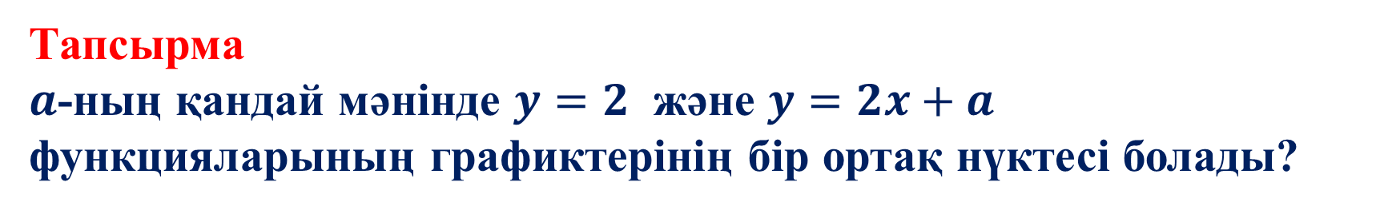
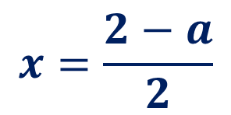


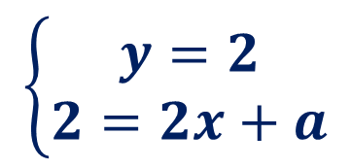
Тапсырма
$a$-ның қандай мәнінде $y=2$ және $y=2x+a$ функцияларының графиктерінің бір ортақ нүктесі болады?
Шешуі:
Берілген екі түзудің қиылысу нүктесін тауып алайық.
$$\left\{\begin{matrix}y=2 \\ y=2x+a\end{matrix}\right.$$
$$\left(\frac{2−a}{2};2\right)$$
$$x=\frac{2−a}{2}$$
$a$–ның кез келген мәнінде бір ортақ нүкте болады
$$\left\{\begin{matrix}y=2 \\ 2=2x+a\end{matrix}\right.$$
$$2=2x+a$$
немесе былай түсіндіруге болады: $k_{1}={0, k}_{2}$ $=2$
$$k_{1}≠{ k}_{2}$$
Ендеше түзулер параллель емес, онда $a$–ның кез келген мәнінде
бір ортақ нүктесі болады
$$2x=2−a$$

Slide 8
Қорытынды
Графигі берілген функцияның графигіне параллель немесе қиятын сызықтық функцияның формуласын таба аламыз

